Slide 1
Lesson 2 Un contexte, un regard: l’adolescence

Slide 2
Un roman sociologique (leçon 1)
Quand est-ce que le roman se situe?
dans la société d’aujourd’hui.
Quels sont les indicateurs que l’histoire se situe dans notre temps?
Par table, discutez et trouvez des exemples
Internet / Ordinateur
DVD
Les téléphones portables
SMS/MSN
dans les pages 19, 30, 34 et 95?

Slide 3
Des marques de produits actuels
Notez maintenant des marques de produits actuels cités dans le livre:
Benetton
Converse
H&M
Pimkie
twingo,
Nutella
Monsieur Bricolage
Go Sport
Eastpack

Slide 4
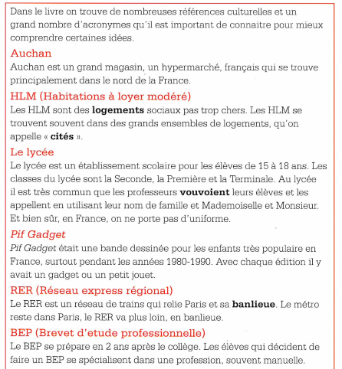
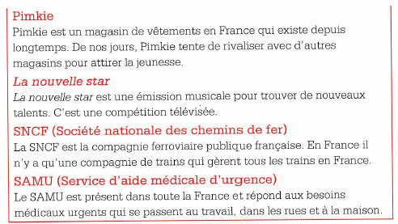
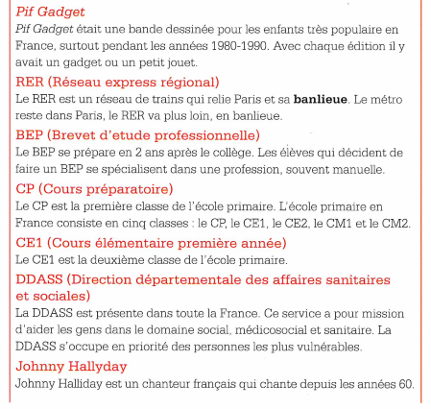
Les references culturelles

Slide 5
Du vocabulaire pour vous aider:
Temporairement / temporellement
Disséminer quelque chose = cacher
Au gré du = in the course of
Ne serait-ce que = if only, even if only
Concurrencer = to compete with, to be in competition with

Slide 6
9.Traduisez ce paragraphe en anglais
No et Moi s’inscrit bien temporellement dans la société d’aujourd’hui.
De nombreux indicateurs sont disséminés ici ou là, au gré du développement de l’histoire.
L’ordinateur et Internet sont des exemples situés dans notre temps très récent ; ils ne prenaient pas cette place importante dans nos quotidiens, ne serait-ce qu’il y a dix ans.
Lou évolue dans ce monde où le livre est toujours présent – les encyclopédies, les livres scientifiques qui lui expliquent le monde sont bien présents, mais de plus en plus concurrencé par le clavier et l’écran.

Slide 7
Le monde adolescent
Quels sont les détails qui font référence au monde adolescent?
La tenue vestimentaire
Les téléphones portables
Les SMS et MSN
Des marques de produits actuels ciblés pour les jeunes : Pimkie, Converse, H&M

Slide 8
10. Trouvez les mots qui manquent
À cette ………………………………….. temporelle s’ajoutent un grand nombre de ………………………………. au monde adolescent : La tenue ……………………………………. – le jean, -les téléphones portables, les SMS et MSN. ……………………….., des marques de produits actuels sont présentes, juste ……………………………… comme une proximité avec le lecteur. Mais surtout c’est un ………………………….. particulier, distancié, humoristique, une langue de l’excès. Les expressions ‘c’est mort ou encore ‘le branche grave’ ……………………………………. au vocabulaire des jeunes.

Slide 9
10. Trouvez les mots qui manquent
À cette situation temporelle s’ajoutent un grand nombre de références au monde adolescent :
La tenue vestimentaire – le jean, -les téléphones portables, les SMS et MSN.
En outre, des marques de produits actuels sont présentes, juste mentionnées comme une proximité avec le lecteur.
Mais surtout c’est un langage particulier, distancié, humoristique, une langue de l’excès.
Les expressions ‘c’est mort ou encore ‘le branche grave’ appartiennent au vocabulaire des jeunes.

Slide 10
Le contexte du lycée
11. Relisez le passage page 11-12 qui introduit l’argument principal du livre
«- Quel est votre sujet?
- Les sans-abri.
- C’est un peu général, pouvez-vous préciser?
(…)
- Je vais retracer l’itinéraire d’une jeune femme sans abri, sa vie, enfin… son histoire. Je veux dire… comment elle se retrouve dans la rue. (…) Je vais interviewer une jeune femme SDF. Je l’ai rencontrée hier, elle a accepté »
12. Qu’apprend-t-on sur la vie du lycée ? discutez et prenez des notes
Le lycée est un monde de contraintes, le monde des “Il faut” et des “ne …pas”.
Mais aussi :
les horaires
l’exposé
L’autorité des enseignants,
Les devoirs à faire,
Les amitiés

Slide 11
Les enseignants
13. Trouvez des exemples de discipline ou de consignes données par Mr Marin
Page 32 :
Page 21 :
Page 78:
Page 214 :
Page 126 :

Slide 12
Les enseignants
13. Trouvez des exemples de discipline ou de consignes données par Mr Marin
Page 32 : « Il faut dire oui monsieur. Il faut entrer en silence dans la classe, sortir ses affaires, répondre présent à l’appel de son nom…. Et j’en passe. Monsieur Marin est la terreur du lycée »
Page 21 : « Monsieur Muller, je vois que vous commencez l’année dans les meilleures dispositions. Votre matériel est resté sur la plage? »
Page 78: « - Tracez un rond.
Lucas prend la craie, s’exécute.
- C’est votre note. »
Page 214 : « -Monsieur Muller, levez-vous et comptez jusqu’à 20. (…)
Un, deux, trois…
STOP! … C’est votre note, monsieur Muller: 3/20 (trois sur vingt) »
Page 126 : « Axelle V s’est fait couper les cheveux…. (…) mais je ne vous connais pas. »

Slide 13
14. Et maintenant des détails qui montrent qu’il est aussi un personnage sympathique (ou farfelu) :
Page 165 :
Page 249 :
Page 34 :

Slide 14
14. Et maintenant des détails qui montrent qu’il est aussi un personnage sympathique (ou farfelu) :
Page 165 : « Moi, je suis peut-être utopiste, (…) je mets des chaussettes de la même couleur, ce qui n’est pas toujours son cas… »
Page 249 : « Je m’approche de son bureau Il me tend un vieux livre… C’est un livre qui a été très important pour moi. »
Page 34 : « J’ai emprunté pour vous à la bibliothèque un ouvrage très intéressant sur l’exclusion en France, je vous le confie, ainsi que cette photocopie d’un article récent paru dans Libération. »

Slide 15
15. Qui sont les condisciples de Lou? Pourquoi autant de noms?
Léa Germain
Axelle Vernoux,
Lucille
Corinne (à la trousse clignotante!...)
Gauthier de Richemont,
Jade Lebrun,
Anna Delattre

Slide 16
16. Traduisez les phrases suivantes
It is our society that is generally described here but more specifically the surroundings of a teenager.
The life at college is seen through the eyes of Lou as a pupil/student (of the ‘lycée’).
The main thread of the book is developed around the presentation of the topic chosen by the protagonist.
College is a learning environment, a place to acquire culture, knowledge and methods.

Slide 17
Traduisez les phrases suivantes
It is our society that is generally described here but more specifically the surroundings of a teenager.
C’est notre société qui est décrite/se reflète généralement/d’une manière générale ici mais plus particulièrement l’environnement/le monde d’un adolescent.
The life at college is seen through the eyes of Lou as a pupil/student (of the ‘lycée’).
La vie du lycée est développée par le biais de/est vue à travers le regard de Lou comme lycéenne.
The main thread of the book is developed around the presentation of the topic chosen by the protagonist.
Le fil conducteur /L’argument principal du livre développe le sujet d’exposé / se développe autour du sujet d’exposé choisi par le personnage principal.
Le lycée est un lieu d’apprentissage, d’acquisition de culture, de connaissances et de méthodes/un endroit où acquérir de la culture, des connaissances et des méthodes.

